Slide 1
SOLE / ĐỒ ÁN CHUYÊN NGÀNH
Website quản lý cửa hàng bán giày
SOLE
Quản lý theo size và màu
Kết nối bán tại quầy với mua trực tuyến
Nhóm 6 · Phạm Quang Huy và Đào Ngọc Tú
PHP · JavaScript · MySQL
01 / 12
Notes:
Nguồn nội bộ: C:\Users\quang\Desktop\DACN\shoe-store\docs\PROJECT.md. Bản triển khai ngày 21/10/2026. Dữ liệu DEMO, không có giao dịch thật. Giới thiệu phạm vi một cửa hàng, một kho. Giảng viên theo đề cương: ThS. Mai Văn Linh. Thời lượng trình bày khoảng 10 phút.

Slide 2
SOLE / ĐỒ ÁN CHUYÊN NGÀNH
Ba vai trò và quyền được kiểm tra ở server
Khách hàng
Nhân viên
Quản trị viên
Lọc giày và đặt hàng
Tài khoản, đánh giá
Yêu cầu đổi size / trả
POS và xử lý đơn
Cập nhật giao hàng
Phản hồi hỗ trợ
Sản phẩm và kho
Hoàn tiền, phân quyền
Báo cáo và kiểm duyệt
PHP · JavaScript · MySQL
02 / 12
Notes:
Nguồn nội bộ: C:\Users\quang\Desktop\DACN\shoe-store\docs\PROJECT.md. Bản triển khai ngày 21/10/2026. Dữ liệu DEMO, không có giao dịch thật.

Slide 3
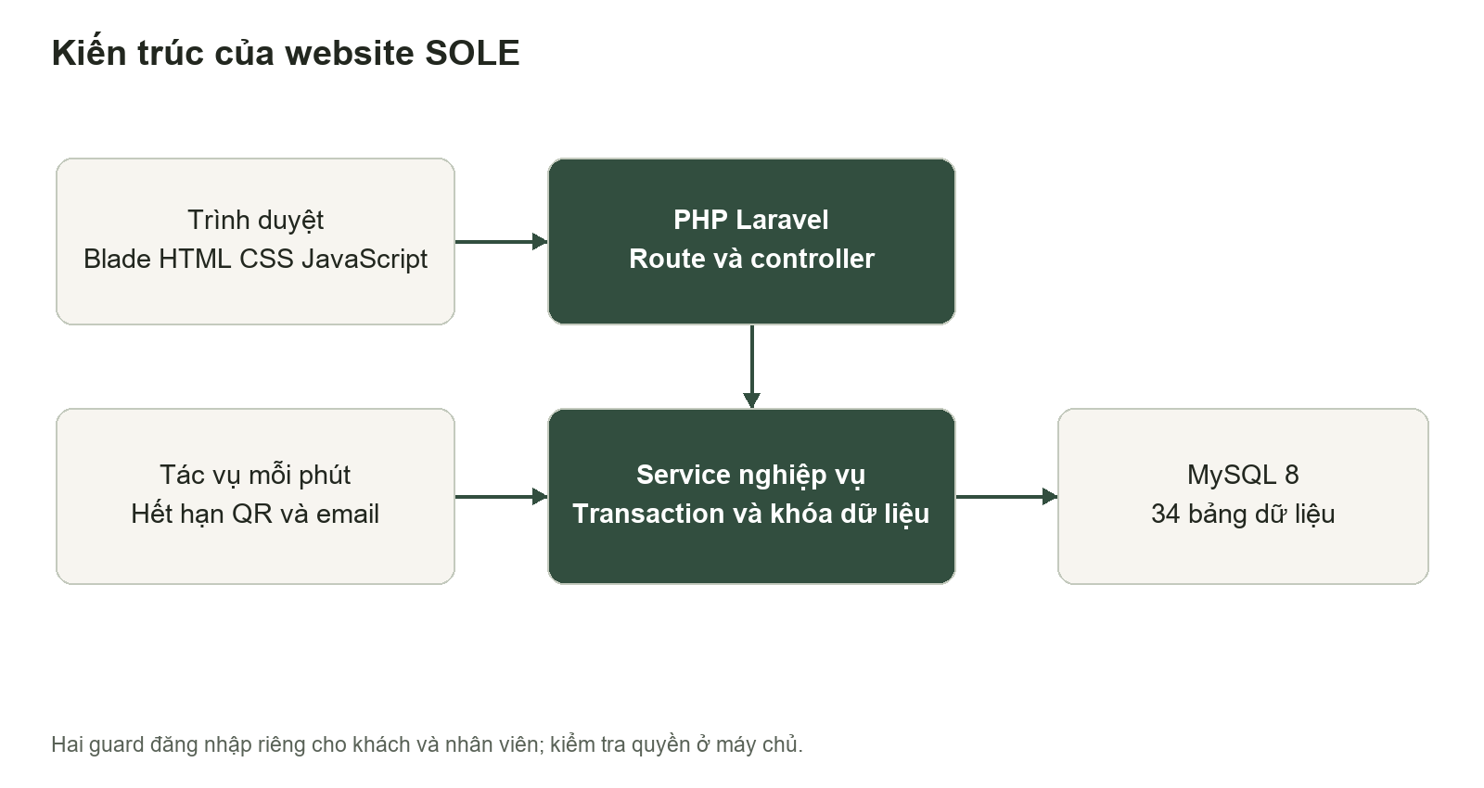
SOLE / ĐỒ ÁN CHUYÊN NGÀNH
PHP xử lý nghiệp vụ và MySQL lưu giao dịch
PHP · JavaScript · MySQL
03 / 12
Notes:
Nguồn nội bộ: C:\Users\quang\Desktop\DACN\shoe-store\docs\PROJECT.md. Bản triển khai ngày 21/10/2026. Dữ liệu DEMO, không có giao dịch thật.

Slide 4
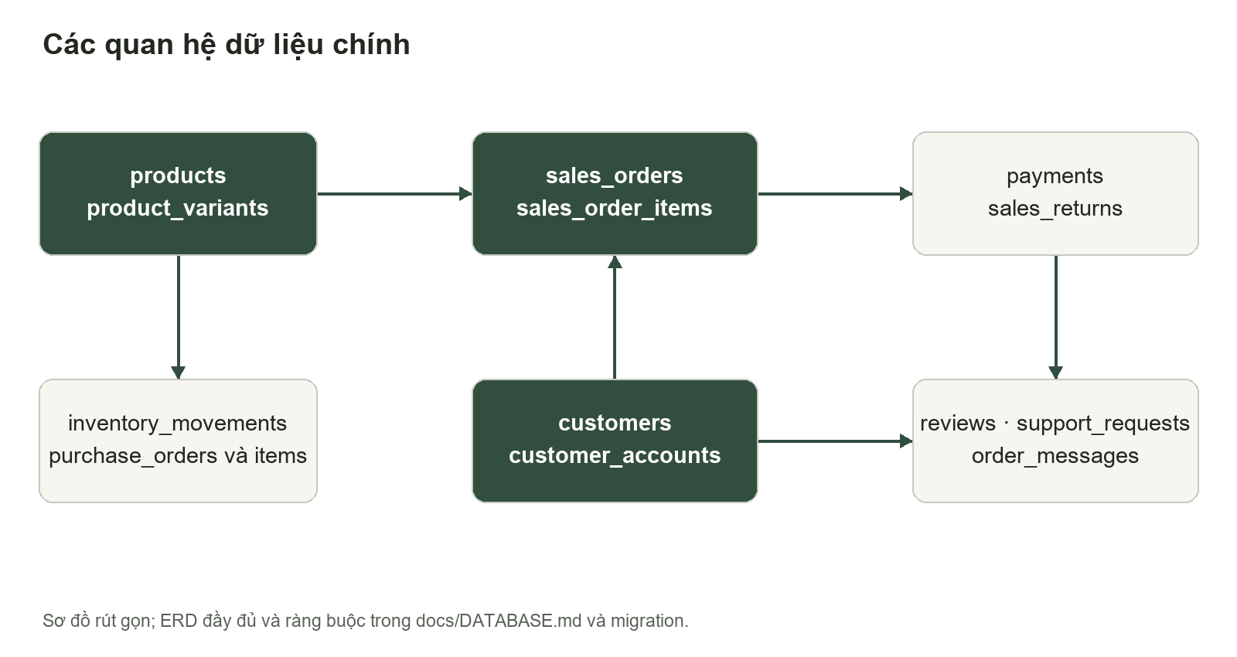
SOLE / ĐỒ ÁN CHUYÊN NGÀNH
Database có ràng buộc cho kho đơn và tiền
PHP · JavaScript · MySQL
04 / 12
Notes:
Nguồn nội bộ: C:\Users\quang\Desktop\DACN\shoe-store\docs\DATABASE.md. Bản triển khai ngày 21/10/2026. Dữ liệu DEMO, không có giao dịch thật.

Slide 5
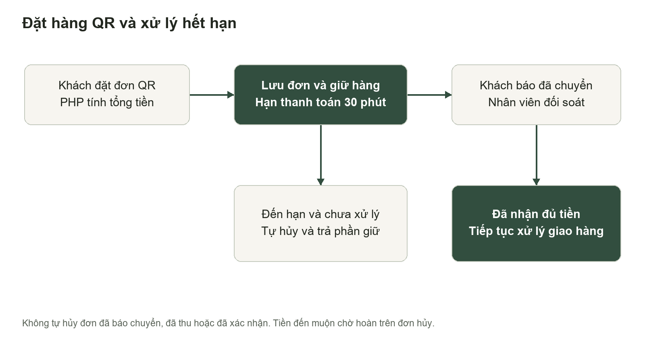
SOLE / ĐỒ ÁN CHUYÊN NGÀNH
QR có thời hạn và đối soát tiền thực nhận
PHP · JavaScript · MySQL
05 / 12
Notes:
Nguồn nội bộ: C:\Users\quang\Desktop\DACN\shoe-store\docs\CUSTOMER_EXPERIENCE.md. Bản triển khai ngày 21/10/2026. Dữ liệu DEMO, không có giao dịch thật.

Slide 6
SOLE / ĐỒ ÁN CHUYÊN NGÀNH
Giữ hàng và xuất kho là hai thời điểm khác nhau
Trước đơn
Giữ 2 đôi
Hoàn tất
Tồn sổ sách 10
Giữ chỗ 0
Có thể bán 10
Tồn sổ sách 10
Giữ chỗ 2
Có thể bán 8
Tồn sổ sách 8
Giữ chỗ 0
Có thể bán 8
Chỉ hoàn tất mới xuất sổ sách. Gửi lại thao tác không tạo giao dịch thứ hai.
PHP · JavaScript · MySQL
06 / 12
Notes:
Nguồn nội bộ: C:\Users\quang\Desktop\DACN\shoe-store\docs\DATABASE.md. Bản triển khai ngày 21/10/2026. Dữ liệu DEMO, không có giao dịch thật.

Slide 7
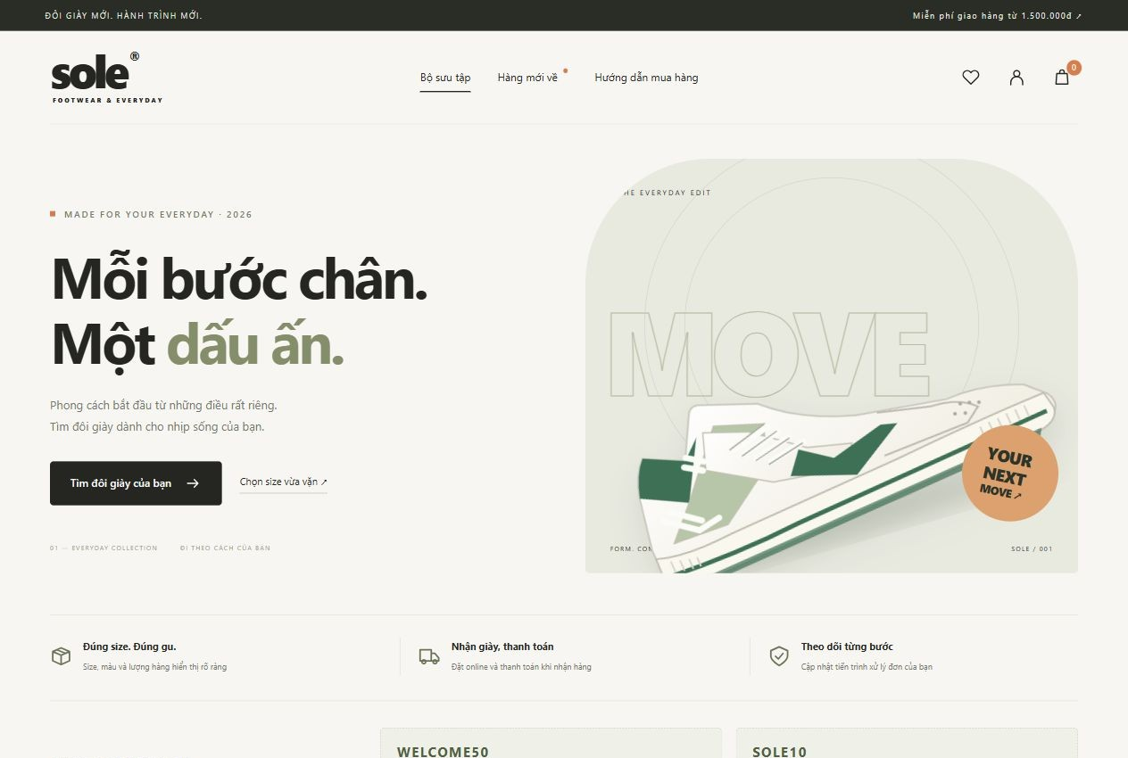
SOLE / ĐỒ ÁN CHUYÊN NGÀNH
Khách chọn giày theo hãng size màu và ngân sách
Danh mục và giỏ hàng
Giá theo đúng SKU
COD hoặc VietQR
Theo dõi tiến trình giao
PHP · JavaScript · MySQL
07 / 12
Notes:
Nguồn nội bộ: C:\Users\quang\Desktop\DACN\shoe-store\docs\PROJECT.md. Bản triển khai ngày 21/10/2026. Dữ liệu DEMO, không có giao dịch thật.

Slide 8
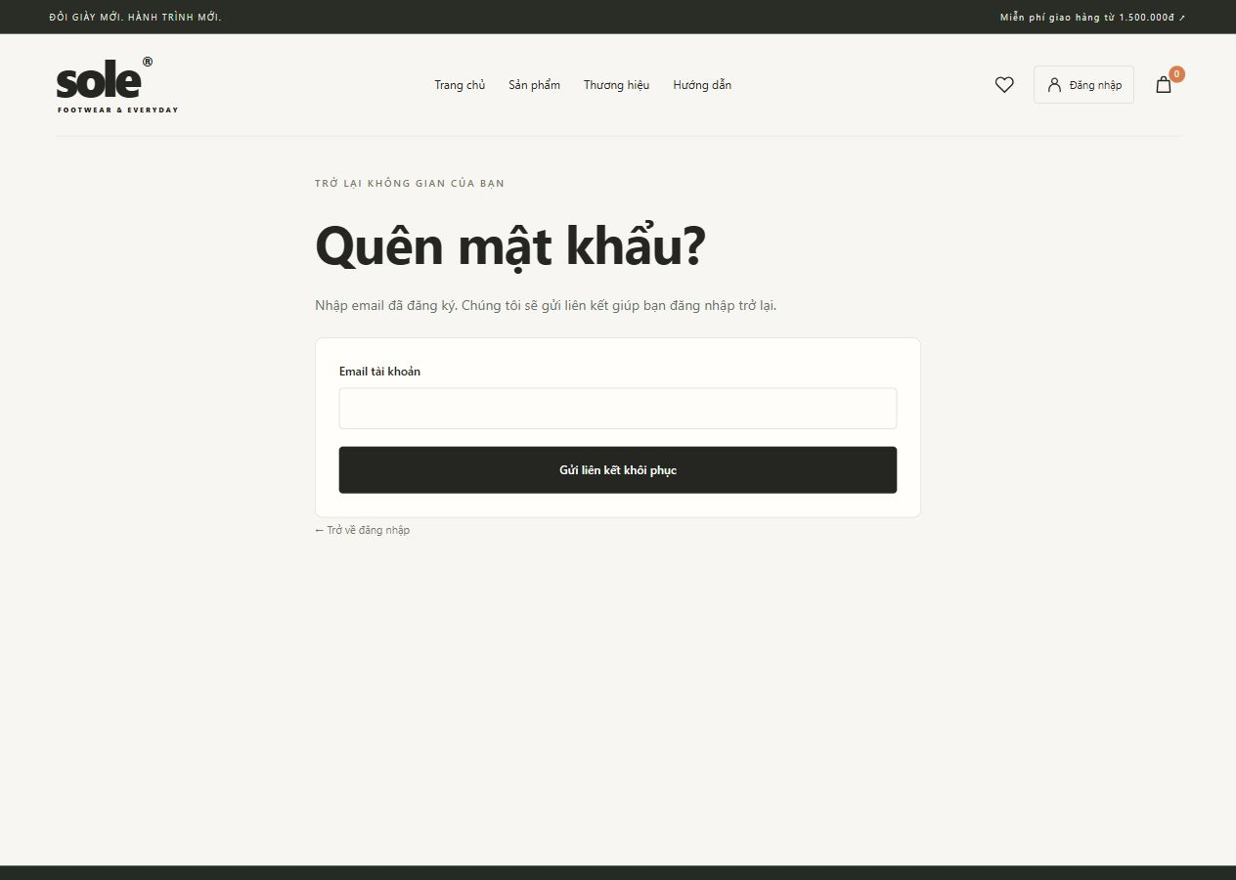
SOLE / ĐỒ ÁN CHUYÊN NGÀNH
Khôi phục tài khoản và thu hồi phiên cũ
Token băm, một lần
Hết hạn 60 phút
Không lộ email tồn tại
Mật khẩu đổi làm phiên cũ mất hiệu lực
PHP · JavaScript · MySQL
08 / 12
Notes:
Nguồn nội bộ: C:\Users\quang\Desktop\DACN\shoe-store\docs\CUSTOMER_EXPERIENCE.md. Bản triển khai ngày 21/10/2026. Dữ liệu DEMO, không có giao dịch thật.

Slide 9
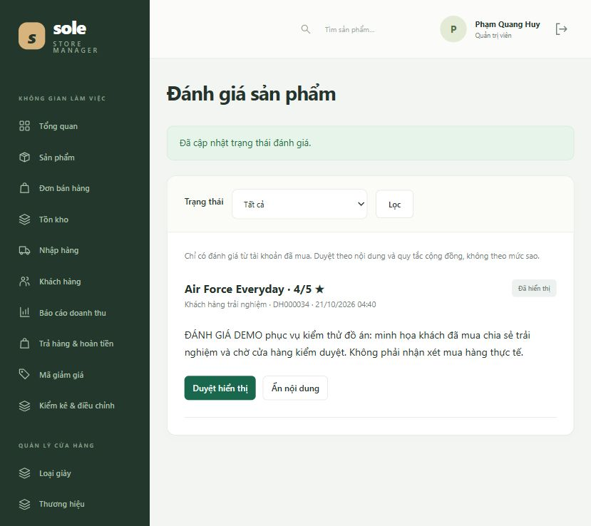
SOLE / ĐỒ ÁN CHUYÊN NGÀNH
Đánh giá chỉ hiển thị sau khi được duyệt
Chỉ khách đã mua
Một đánh giá mỗi mẫu
Sửa lại cần duyệt lại
Admin duyệt hoặc ẩn
PHP · JavaScript · MySQL
09 / 12
Notes:
Nguồn nội bộ: C:\Users\quang\Desktop\DACN\shoe-store\docs\CUSTOMER_EXPERIENCE.md. Bản triển khai ngày 21/10/2026. Dữ liệu DEMO, không có giao dịch thật.

Slide 10
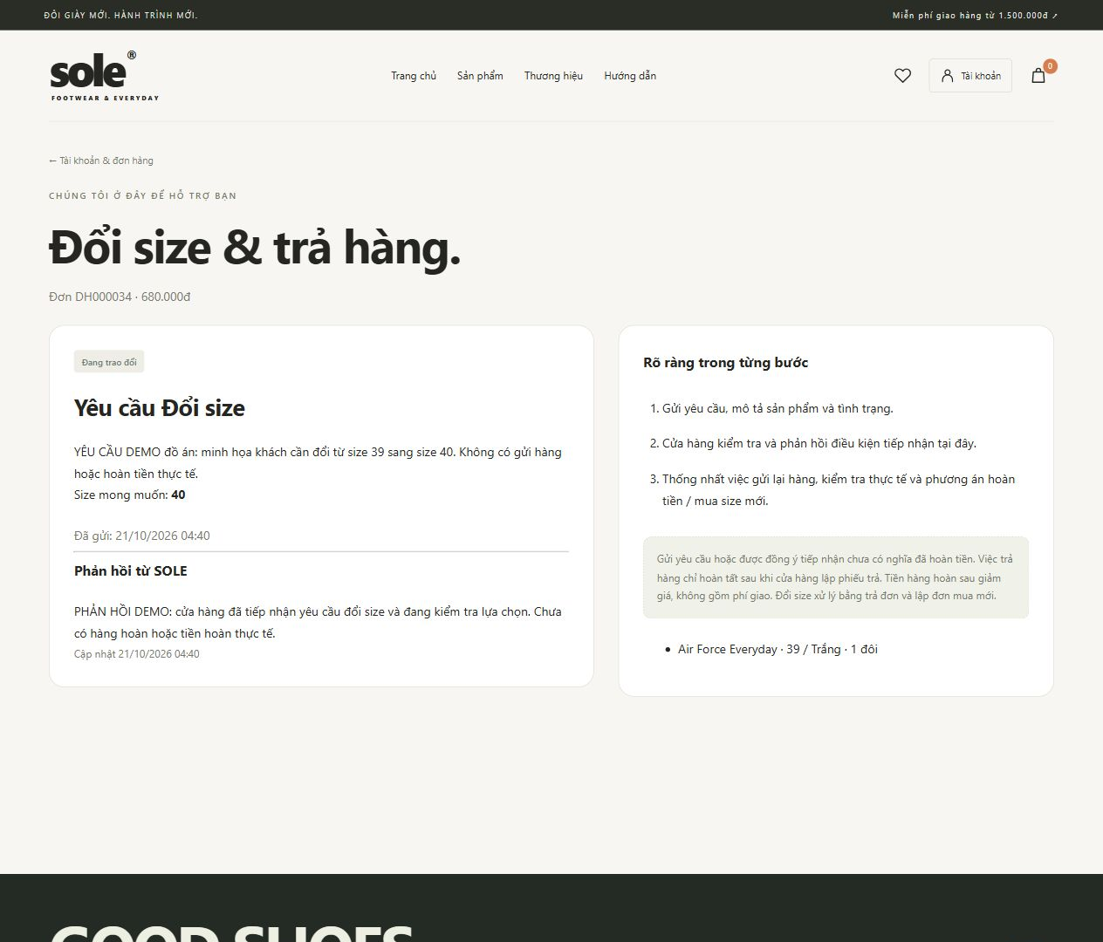
SOLE / ĐỒ ÁN CHUYÊN NGÀNH
Yêu cầu đổi trả có phản hồi riêng cho khách
Gửi từ đơn của mình
Theo dõi phản hồi
Chấp thuận chưa hoàn tiền
Đóng sau khi có phiếu trả
PHP · JavaScript · MySQL
10 / 12
Notes:
Nguồn nội bộ: C:\Users\quang\Desktop\DACN\shoe-store\docs\CUSTOMER_EXPERIENCE.md. Bản triển khai ngày 21/10/2026. Dữ liệu DEMO, không có giao dịch thật.

Slide 11
SOLE / ĐỒ ÁN CHUYÊN NGÀNH
81 ca kiểm thử đạt trên SQLite và MySQL
81
779
ca kiểm thử đạt
assertions được xác minh
Kho và tiền · phân quyền · token và phiên
Hết hạn QR · email lỗi · đánh giá · yêu cầu đổi trả
PHP · JavaScript · MySQL
11 / 12
Notes:
Nguồn nội bộ: C:\Users\quang\Desktop\DACN\shoe-store\docs\TESTING.md. Bản triển khai ngày 21/10/2026. Dữ liệu DEMO, không có giao dịch thật.

Slide 12
SOLE / ĐỒ ÁN CHUYÊN NGÀNH
Chạy local và cấu hình các dịch vụ thật
Bản chạy hiện tại
Cần dữ liệu của cửa hàng
start.ps1 bật website và tác vụ nền
MySQL sole_store · cổng 3309
Sao lưu SQL, ảnh và .env riêng
Ngân hàng nhận tiền và SMTP
Ảnh thật đúng sản phẩm
API AI nếu cần sinh ngôn ngữ
Vận chuyển hiện cập nhật thủ công
PHP · JavaScript · MySQL
12 / 12
Notes:
Nguồn nội bộ: C:\Users\quang\Desktop\DACN\shoe-store\docs\CUSTOMER_EXPERIENCE.md. Bản triển khai ngày 21/10/2026. Dữ liệu DEMO, không có giao dịch thật.

